Slide 1
Государственное казенное учреждение Краснодарского края
Центр оценки качества образования
О процедуре проведения итогового собеседования
по русскому языку
Личман Людмила Александровна,
заместитель руководителя ГКУ КК ЦОКО
г. Краснодар
15.12.2023

Slide 2
Для чего проводится итоговое собеседование?
Федеральный закон «Об образовании в Российской Федерации» от 29.12.2012 г. № 273-ФЗ
Порядок проведения государственной итоговой аттестации по образовательным программам основного общего образования, утверждённый приказом Минпросвещения России и Рособрнадзора от 04.04.2023 г. № 232/551
годовые отметки по всем учебным предметам учебного плана за 9 класс
не ниже удовлетворительных;
К государственной итоговой аттестации допускаются обучающиеся, имеющие:
(п.7. Порядка ГИА)
результат «зачет» за итоговое собеседование по русскому языку;
Принимают участие все девятиклассники
Проверяются коммуникативные навыки

Slide 3
Почему определено три даты итогового собеседования?
Для тех, кто:
получил «незачёт»;
не пришел по уважительным причинам, подтвержденным документально;
не завершил по уважительным причинам;
был удален за нарушение Порядка проведения итогового собеседования
Основной срок проведения
(П.18 Порядка ГИА)
Дополнительные сроки
(п.24 Порядка ГИА)

Slide 4
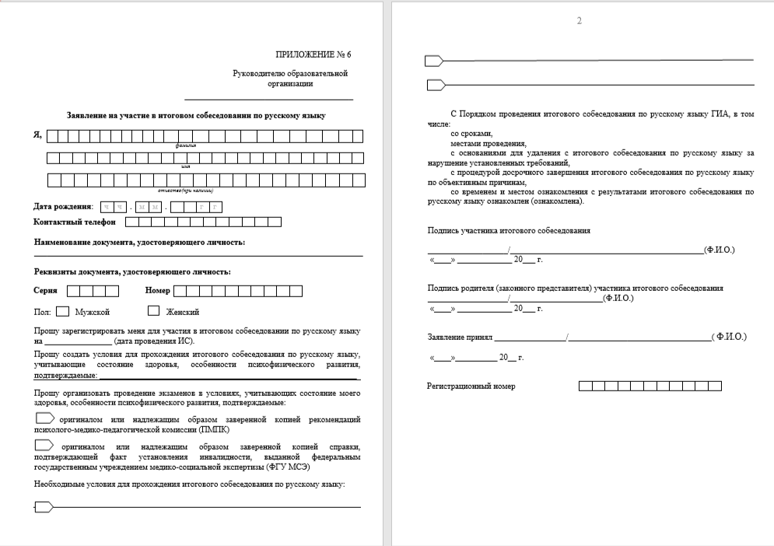
Нужно ли писать заявление на итоговое собеседование?
Заявления участники подают в школе не позднее чем за две недели до начала проведения итогового собеседования (П. 19 Порядка ГИА)
Подают заявление обучающиеся или их родители (законные представители), уполномоченные лица по доверенности;
С собой необходимо иметь паспорт (участникам с ОВЗ дополнительно – копию рекомендаций ПМПК, инвалидам и детям-инвалидам – оригинал или заверенную копию справки МСЭ);
Родителям (законным представителям) необходимо ознакомиться с заявлением и поставить свою подпись
до 30 января включительно

Slide 5
Где и как проводится итоговое собеседование?
Итоговое собеседование проводится
в школе, где обучается Ваш ребенок
(п.20 Порядка ГИА)
Для обеспечения объективности проведения и защиты прав участников:
Участник прибывает в школу 14 февраля до 9.00 с паспортом
в аудиториях ведется видеонаблюдение;
могут присутствовать независимые наблюдатели и представители Министерства
НЕЛЬЗЯ:
Аудитория ожидания
Участники удаляются с итогового собеседования (п.22 Порядка)
Ждет приглашения в аудиторию проведения

Slide 6
Как проходит итоговое собеседование?
П. 17 Порядка ГИА
Школа выбирает схему оценивания ответов участников
Аудитория проведения
ответы
оценивает эксперт
время проведения 15-16 минут
МОЖНО:
делать заметки при подготовке ко второму заданию;
прослушать аудиозапись своего ответа;
в случае технического сбоя пройти итоговое собеседование в тот же день или в дополнительные сроки;
завершить итоговое собеседование досрочно в случае плохого самочувствия;
+30 минут для участников с ОВЗ
один участник
проводит собеседник
ведется аудиозапись ответа

Slide 7
Для кого создаются специальные условия?
Участники с ограниченными возможностями здоровья, дети-инвалиды, инвалиды
(п.19 Порядка ГИА)
Продление времени до 46 минут;
Проведение итогового собеседования на дому или в лечебных учреждениях;
Привлечение ассистентов, сурдопереводчиков, дефектологов, тифлопереводчиков;
Использование технических средств;
Проведение в письменной форме;
Выполнение отдельных заданий и уменьшение количества баллов для получения результата «зачет»;
Оценивание результатов после окончания итогового собеседования
Основание для предоставления специальных условий – наличие
рекомендаций ПМПК

Slide 8
Когда и где узнать результат?
Проверка осуществляется экспертами комиссии по проверке итогового собеседования
Участник дважды получивший неудовлетворительный результат может подать заявление о проведении повторной проверки
Проверка результатов завершается не позднее чем через пять календарных дней с даты его проведения (п. 23 Порядка ГИА)
Участники узнают результаты итогового собеседования в своих школах
Для «зачета» необходимо набрать не менее 10 баллов
Максимально – 20 баллов
Министерство
инициирует перепроверку
отдельных результатов
Результат как допуск к ГИА-9 действует бессрочно

Slide 9
Возникнут вопросы?
ТЕЛЕФОН РЕГИОНАЛЬНОЙ «ГОРЯЧЕЙ ЛИНИИ»
+7 928-42-42-658
* в каждом муниципалитете и школе также имеются телефоны горячих линий

